Slide 1
আজকের পাঠে সবাইকে স্বাগত

Slide 2
পরিচিতি
মোঃ ফয়জুল হক
সহকারী শিক্ষক
রনসী সরকারি প্রাথমিক বিদ্যালয়
দক্ষিণ সুনামগঞ্জ, সুনামগঞ্জ।
মোবাইল: ০১৭২৭ ৮৮৫৮৮৪
ইমেইল: foyzul1983@gmail.com
বিষয়: প্রাথমিক বিজ্ঞান
শ্রেণি: ৫ম
সময়: ৩৫ মিনিট
অধ্যায়: ৩য়
পাঠের শিরোনাম: জীবনের জন্য পানি
আজকের পাঠ: পানি চক্র

Slide 3
শিখনফল
এ পাঠ শেষে শিক্ষার্থীরা …
৩.২.১ পানি চক্র ব্যাখ্যাসহ বর্ণনা করতে পারবে ।
৩.২.২ গ্লাস বা বোতলে খুব ঠাণ্ডা পানি বা বরফ রাখলে এর বাইরের দিকে বিন্দু বিন্দু পানি জমে কেন তা ব্যাখ্যা করতে পারবে ।

Slide 4
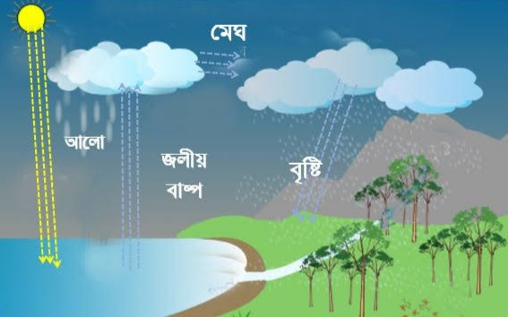
এই ছবিটা থেকে তোমাদের ধারণা কী?

Slide 5
মেঘ
ঘনীভবন
পানির জীবন চক্র
বৃষ্টি
বাষ্পীভবন
নদী

Slide 6
প্রথমেই জানতে হবে পানির জীবন চক্র বলতে কী বুঝায়?
প্রত্যেক জীবের জীবন চক্র আছে,ঠিক একই ভাবে পানিরও জীবনের বিভিন্ন ধাপ আছে,এই ধাপসমূহ নিয়েই পানির জীবন চক্র।

Slide 7
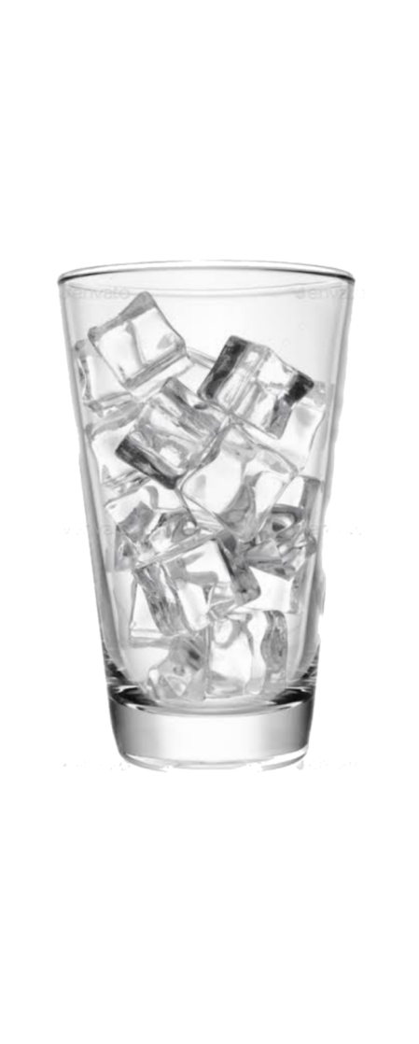
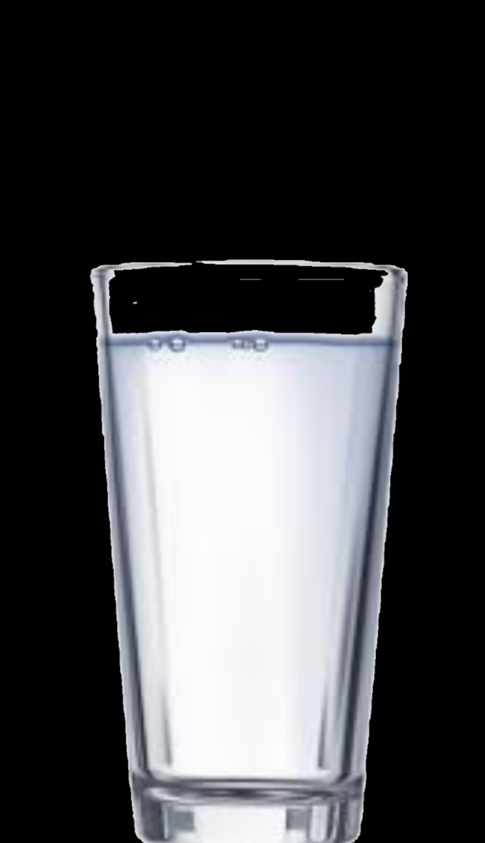
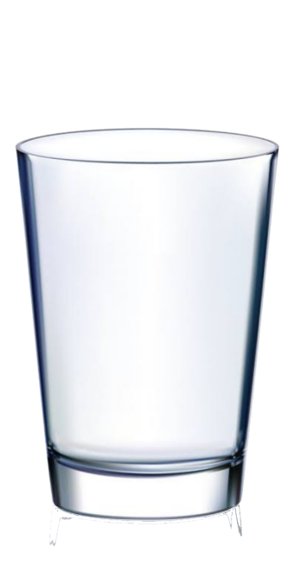
পানি কয়টি অবস্থায় থাকতে পারে?
তাপ
তাপ
গ্যাস
তাপ
তাপ
কঠিন
তরল
বায়বীয়
পানি জীবন চক্রে ,পানি এই তিনটি অবস্থানে বিচরণ করে।

Slide 8
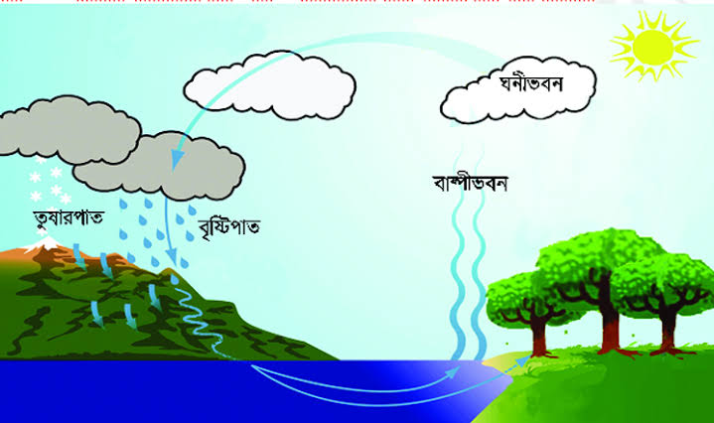
চল ছবির মাধ্যমে “পানি চক্র” বুঝার চেষ্টা করি।

Slide 9
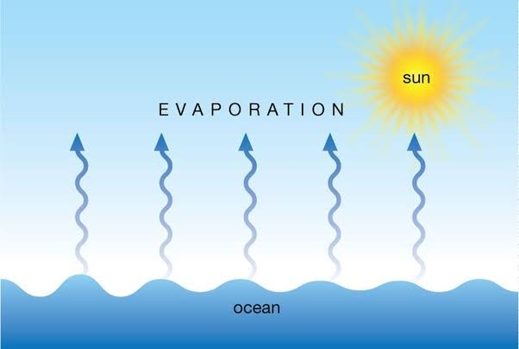
বাষ্পীভবনঃ তরল থেকে সরাসরি বাষ্পে পরিণত হওয়াকে বাষ্পীভবন বলে।
সূর্য
বাষ্পীভবন
সাগর

Slide 10
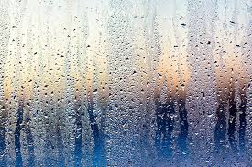
ঘনীভবনঃ বাষ্প থেকে তরলে পরিণত হওয়াকে ঘনীভবন বলে।

Slide 11
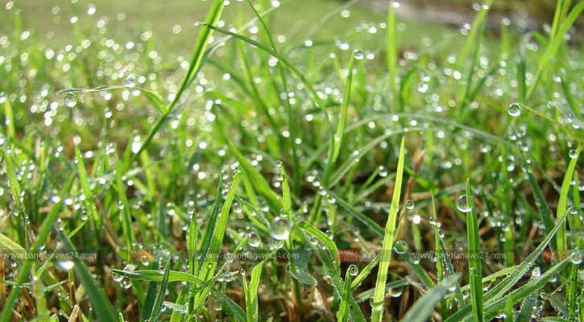
শিশিরঃ রাতে ঘাসে,গাছপালা ইত্যাদির উপর যে বিন্দু বিন্দু পানি জমে তাকে শিশির বলে।

Slide 12
পাঠ্য বইয়ের সাথে সংযোগ স্থাপন
পাঠ্য বইয়ের ১৭,১৮,১৯ও ২০ পৃষ্টা খুলে মিলিয়ে নাও।

Slide 13
একক কাজ
পানি চক্র কী?

Slide 14
জীবন চক্রে পানি কয়টি অবস্থায় থাকে এবং কী কী?
তোমাদের কাজঃ

Slide 15
বাড়ির কাজঃ
পানির জীবন চক্র ব্যাখ্যা কর।

Slide 16
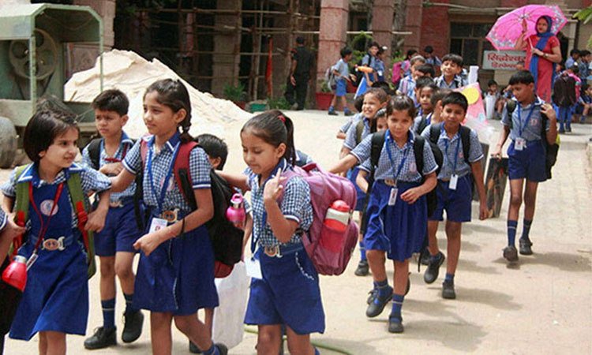
ধন্যবাদ

